Slide 1

AUDIOVISUAL SPEAKER SEPARATION
WITH FULL- AND SUB-BAND MODELING
IN THE TIME-FREQUENCY DOMAIN
在时域频域中具有完整和子带建模的视听说话人分离
Vahid Ahmadi Kalkhorani, Anurag Kumar, Ke Tan, Buye Xu, DeLiang Wang
汇报人：孙世宇
汇报时间：2024-11-26

Slide 2
01
PART ONE
研究背景

Slide 3
研究背景
AVSS的一个固有挑战是音频模态主导视觉模态的趋势。感知研究表明，在相对清洁的声学环境中，视觉线索对语音清晰度的贡献相对较小;然而，在非常嘈杂的声学条件下，这种贡献变得显著。为了最大限度地利用视觉形态，众多研究者们探索了各种方法。虽然这些研究已经研究了AV集成用于说话人分离，但如何利用这两种模式的信息进行高质量的分离仍然不清楚。本文提出了一种新的基于最近提出的 TF-Gridnet 的 AVSS 网络 AVGridNet，该网络在时频 (T-F) 域中对语音分离执行复杂的光谱映射。作者利用交叉注意力 AV 融合模块在音频和视觉模态之间交换信息，允许模型从这些模态中捕获互补的线索。为了进一步增强模型利用视觉信息进行说话人分离的能力，作者还采用信噪比(SNR)调度器来强调训练过程中视觉流的贡献。
[1]V. A. Kalkhorani, A. Kumar, K. Tan, B. Xu and D. Wang, "Audiovisual Speaker Separation with Full- and Sub-Band Modeling in the Time-Frequency Domain," ICASSP 2024 - 2024 IEEE International Conference on Acoustics, Speech and Signal Processing (ICASSP), Seoul, Korea, Republic of, 2024.

Slide 4
02
PART TWO
相关工作

Slide 5
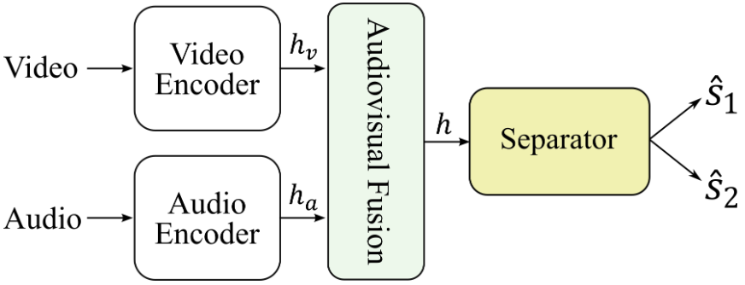
模型架构
模型的整体架构如图所示。音频编码器采用短时傅里叶变换(STFT)域中的混合信号，并使用二维卷积层(Conv2D)提取声学特征。视觉信息使用场景中说话者的 3 通道 (RGB) 裁剪人脸。利用视觉编码器从视频片段每一帧中所有说话人的裁剪人脸中提取视觉特征。获得了处理后的音频和视觉特征后，使用交叉注意模块将它们融合。这种融合步骤结合了两种模式的信息来捕获它们的相互依赖性。然后将融合的视听特征由一系列 B 个分离模块处理，负责分离每个说话者的特征矩阵。最后，使用一维反卷积 (Deconv1D) 层将分离的特征矩阵转换回时域。
[1]
[1]V. A. Kalkhorani, A. Kumar, K. Tan, B. Xu and D. Wang, "Audiovisual Speaker Separation with Full- and Sub-Band Modeling in the Time-Frequency Domain," ICASSP 2024 - 2024 IEEE International Conference on Acoustics, Speech and Signal Processing (ICASSP), Seoul, Korea, Republic of, 2024.

Slide 6
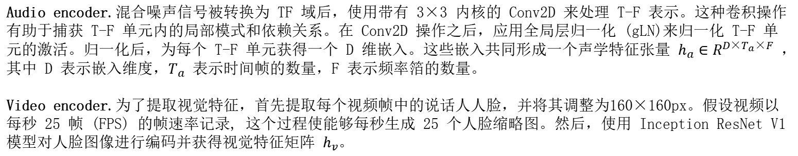
Encoder
Audio encoder.混合噪声信号被转换为 TF 域后，使用带有 3×3 内核的 Conv2D 来处理 T-F 表示。这种卷积操作有助于捕获 T-F 单元内的局部模式和依赖关系。在 Conv2D 操作之后，应用全局层归一化 (gLN)来归一化 T-F 单元的激活。归一化后，为每个 T-F 单元获得一个 D 维嵌入。这些嵌入共同形成一个声学特征张量 $h_{a}∈R^{D×T_{a}×F}$ ，其中 D 表示嵌入维度，$T_{a}$ 表示时间帧的数量，F 表示频率箔的数量。
Video encoder.为了提取视觉特征，首先提取每个视频帧中的说话人人脸，并将其调整为160×160px。假设视频以每秒 25 帧 (FPS) 的帧速率记录, 这个过程使能够每秒生成 25 个人脸缩略图。然后，使用 Inception ResNet V1 模型对人脸图像进行编码并获得视觉特征矩阵 $h_{v}$。
[1]V. A. Kalkhorani, A. Kumar, K. Tan, B. Xu and D. Wang, "Audiovisual Speaker Separation with Full- and Sub-Band Modeling in the Time-Frequency Domain," ICASSP 2024 - 2024 IEEE International Conference on Acoustics, Speech and Signal Processing (ICASSP), Seoul, Korea, Republic of, 2024.

Slide 7
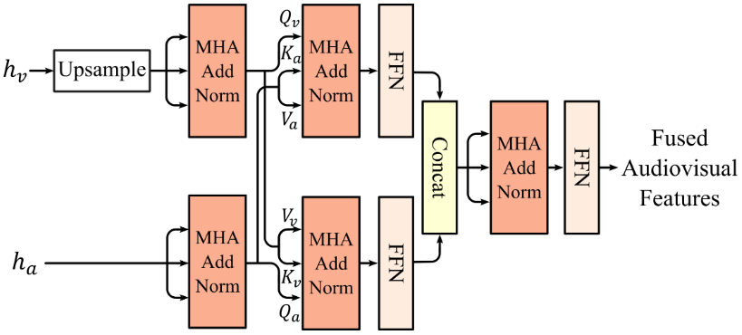
Attentive audio-visual fusion
跨模态注意力融合网络。如图所示，该块利用多头注意(MHA)块有效地组合来自编码音频和视频流的信息。首先，将编码的音频和视频特征馈送到单独的MHA块中。在这些块中，将视频(音频)特征指定为K，V向量，而音频(视频)特征作为后续音频(视频)端 MHA 操作的查询向量Q。然后，使用层归一化(LN)和前馈层来处理每个模态的输出。最后，将音频和视频流的输出连接起来。然后，这个连接的输出经过最后一轮MHA和前馈网络(FFN)。最后一步的主要目标是有效地提取和映射融合特征空间中的信息。
[1]
[1]V. A. Kalkhorani, A. Kumar, K. Tan, B. Xu and D. Wang, "Audiovisual Speaker Separation with Full- and Sub-Band Modeling in the Time-Frequency Domain," ICASSP 2024 - 2024 IEEE International Conference on Acoustics, Speech and Signal Processing (ICASSP), Seoul, Korea, Republic of, 2024.

Slide 8
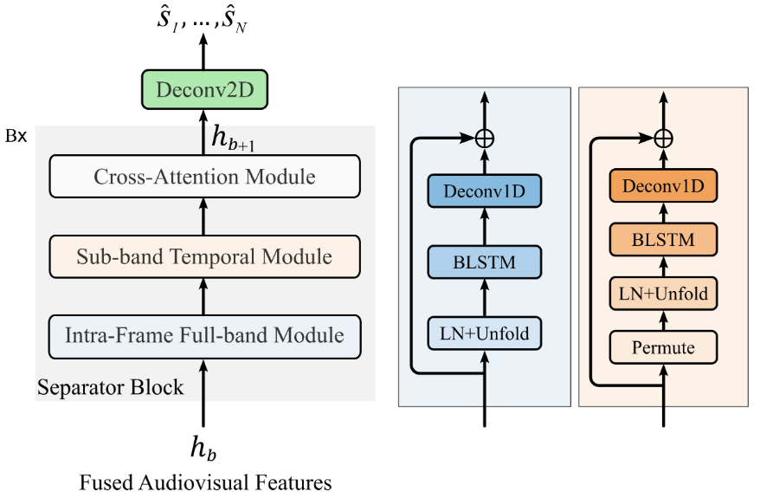
Separator Module
分离模块如图(a)所示，由四个关键组件组成:帧内全带模块(图(b))、子带时间模块(图(c))、交叉关注模块和二维反卷积层(Deconv2D)。帧内全频带模块使用双向长短期记忆(BLSTM)层提取融合后的每一帧内的局部光谱信息之间的相关性。子带时间模块还采用BLSTM来捕获随时间变化的特征相关性。交叉注意模块通过在帧嵌入上使用多头注意来捕获远程全局信息。最后，Deconv2D层将分离的音频特征重建回其原始时域表示。
（a）
（b）
（c）
[1]
[1]V. A. Kalkhorani, A. Kumar, K. Tan, B. Xu and D. Wang, "Audiovisual Speaker Separation with Full- and Sub-Band Modeling in the Time-Frequency Domain," ICASSP 2024 - 2024 IEEE International Conference on Acoustics, Speech and Signal Processing (ICASSP), Seoul, Korea, Republic of, 2024.

Slide 9
SNR Scheduler
为了增强视觉模态对模型性能的影响，本文采用了一种称为信噪比调度器的技术。这种方法通过在训练过程中操纵背景噪声水平来强调视觉流的重要性。最初，训练从高背景噪声开始，故意创造一个具有挑战性的环境，在这个环境中，语音信号要与严重的噪声腐败作斗争。通过引入大量噪声，视觉模态获得更大的影响，尽管有明显的声学干扰，但仍能有效地利用视觉线索。随着训练的进行，逐渐降低背景噪声能量，直到它符合验证/测试信噪比界限。
[1]V. A. Kalkhorani, A. Kumar, K. Tan, B. Xu and D. Wang, "Audiovisual Speaker Separation with Full- and Sub-Band Modeling in the Time-Frequency Domain," ICASSP 2024 - 2024 IEEE International Conference on Acoustics, Speech and Signal Processing (ICASSP), Seoul, Korea, Republic of, 2024.

Slide 10
实验设置
&
结果分析
03
PART THREE

Slide 11
实验设置
在实验设置中，本文使用窗口长度为32 ms和跳长为8 ms的STFT。所使用的分析窗口是平方根汉恩窗口。为了获得复杂的STFT谱，采用256点离散傅立叶变换(DFT)，得到129维谱。对于自注意力机制，采用具有4个输出通道的逐点Conv2D操作来生成键和查询张量。每个T-F单元嵌入在48维空间中，BLSTM的隐藏单元设置为192。在交叉注意模块中，使用了4个注意头。为了获得一个全面的表示，使用6个分隔块进行所有实验。为了训练模型，使用了标度估计标度不变信失真比(SE-SI-SDR)损失函数。为了计算这种形式的SI-SDR损失函数，作者对估计的信号进行缩放，使其增益与源信号的增益相等。
数据集：AVSpeech，LRS3，VoxCeleb2，GRID
评估指标：Perceptual Evaluation of Speech Quality (PESQ)，SI-SNRi，SDRi,STOI，SDR，SNR

Slide 12
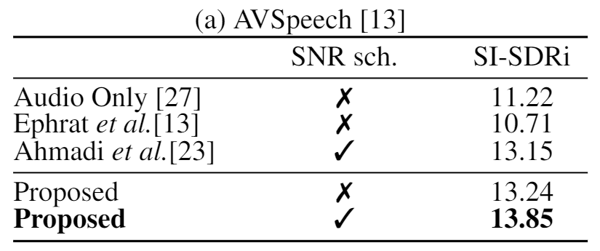
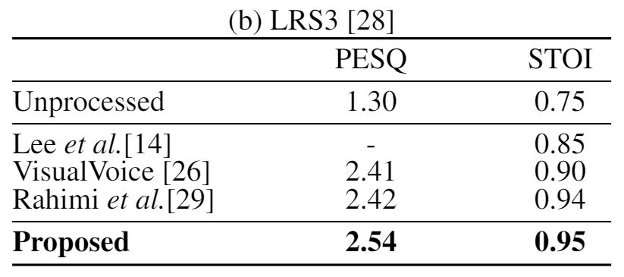
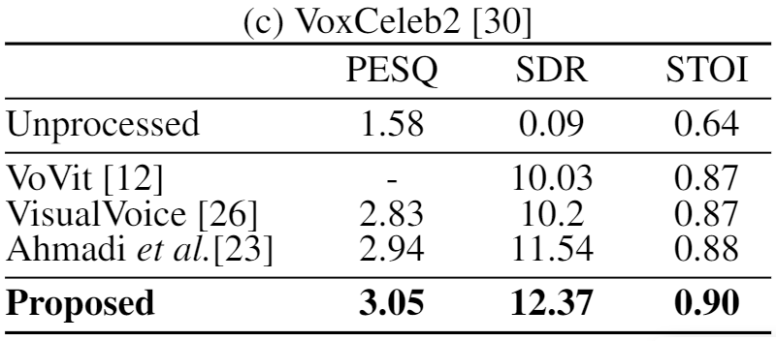
结果分析与对比
[1]
[1]
[1]
[1]V. A. Kalkhorani, A. Kumar, K. Tan, B. Xu and D. Wang, "Audiovisual Speaker Separation with Full- and Sub-Band Modeling in the Time-Frequency Domain," ICASSP 2024 - 2024 IEEE International Conference on Acoustics, Speech and Signal Processing (ICASSP), Seoul, Korea, Republic of, 2024.

Slide 13
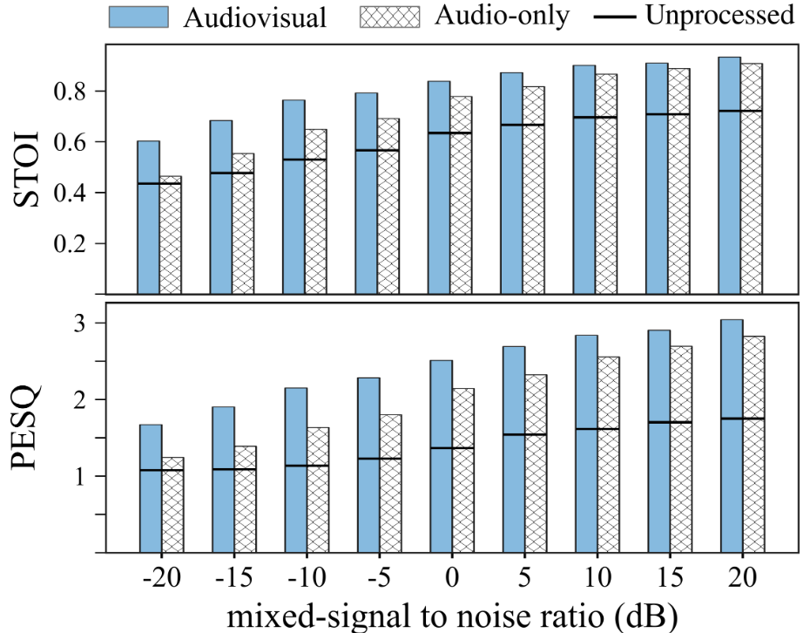
结果分析与对比
[1]
[1]V. A. Kalkhorani, A. Kumar, K. Tan, B. Xu and D. Wang, "Audiovisual Speaker Separation with Full- and Sub-Band Modeling in the Time-Frequency Domain," ICASSP 2024 - 2024 IEEE International Conference on Acoustics, Speech and Signal Processing (ICASSP), Seoul, Korea, Republic of, 2024.

Slide 14
04
PART FOUR
总结

Slide 15
总结
本文主要研究噪声环境下的视听说话人分离问题。提出了一种针对单声道扬声器分离的新型时频域视听模型。为了整合音频和视觉特征，作者采用了一个跨注意力融合模块。为了提高视觉线索在视听整合过程中的利用率，作者引入了一种称为信噪比调度器的训练策略。该策略在训练过程中动态调整信噪比，以增加视觉信息的贡献，提高鲁棒性。实验结果表明，本文提出的模型在各种广泛使用的视听数据集上优于最近的基线。未来的工作将包括发展因果说话人分离和扩展所提出的架构，以纳入多通道声学特征。

Slide 16
汇报完毕，感谢聆听
汇报人：孙世宇
汇报时间：2024-11-26

